Slide 1
La carte conceptuelle
ou carte mentale

Slide 2
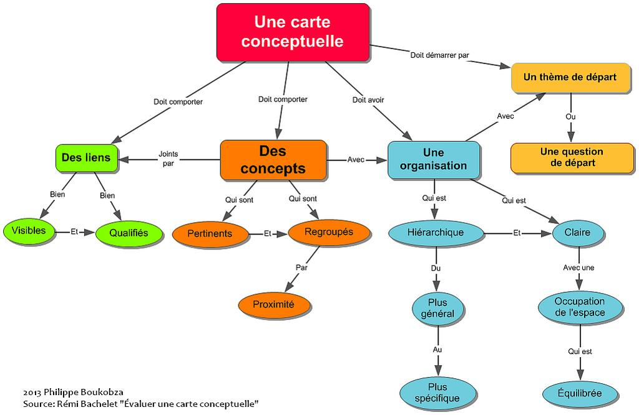
Définition
C’est une représentation graphique d’un réseau de concepts reliés entre eux par des liens dynamiques. (Dionne, 2023, p. 86)

Slide 3
À quoi sert la carte conceptuelle
Elle a pour but d’expliquer un sujet en une seule page.
Elle permet de faire des résumés.
Elle permet de cerner les informations importantes.
Elle aide à l’étude, aux apprentissages et à la mémorisation de ceux-ci.

Slide 4
Que doit contenir une carte conceptuelle
Un titre ou un thème qui sera placé au centre
Des idées principales qui seront placés autour
Des idées secondaires
Des images, des mots clés

Slide 5
Matériel nécessaire
Feuille de papier
Crayons de couleur
Un logiciel permettant la création d’une carte ou des modèles vierges disponibles sur Internet
Des idées, de la curiosité et de la créativité

Slide 6
Pratique 1
Faire une carte conceptuelle sur la partie 2 de B. Dionne

Slide 7
Inscription à Canva
Vous devez vous inscrire sur le site canva
Vous devrez prendre votre adresse courriel de Mérici.
https://www.canva.com/fr_fr/decouvrir/carte-mentale-mindmapping/

Slide 8
Pratique 2
Sur Canva, vous devez faire une carte conceptuelle sur l’un des thèmes suivants:
Le soi
La gêne sociale
La perception
Les émotions
À déposer sur Moodle

